Slide 1
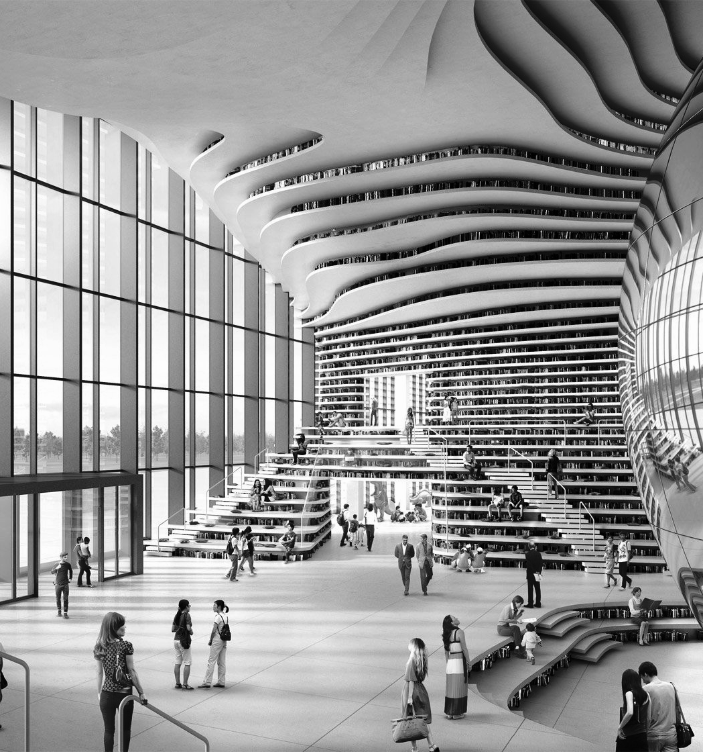
НЕПРЕРЫВНОЕ
БИБЛИОТЕЧНО-ИНФОРМАЦИОННОЕ ОБРАЗОВАНИЕ КАК ФАКТОР РАЗВИТИЯ КОМПЕТЕНТНОСТИ
СОВРЕМЕННОГО БИБЛИОТЕКАРЯ
И.о. ректора Московского государственного института культуры
Кудрина Екатерина Леонидовна

Slide 2
Трансформация модели библиотек ведет к пересмотру системы профессиональной подготовки специалиста
Цифровизация
Модель
Компетенции
Услуги библиотек – это сервисы в цифровом пространстве
Библиотеки становятся держателями электронных сервисов
Смена модели влечет изменение подходов к
деятельности библиотек и компетенциям персонала

Slide 3
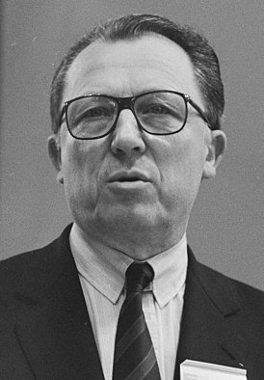
Жак Делор
Основоположник концепции образования, в основу которой был положен процесс обучения на протяжении всей жизни
“Учиться быть, знать, делать и жить вместе”

Slide 4
КОНЦЕПЦИЯ Ж. ДЕЛОРА
пять ключевых навыков, отвечающих запросам изменений во внешней среде:
learning to know
learning to do
learning to live together and with others
learning to be
learning to learn
информационная адаптивность
стремление к самообразованию
всестороннее развитие
способность активно действовать на основе имеющихся знаний
способность выстраивать продуктивные профессиональные
и межличностные коммуникации

Slide 5
Непрерывное образование - многомерное понятие, включающее все позиции структуры системы образования и процесс разностороннего развития личности в русле важнейшего социально-педагогического принципа развития системы образования - принципа непрерывности
Цель непрерывного образования – развитие мотивации у желающих учиться в течение всей жизни

Slide 6
- УРОВЕНЬ КОМПЕТЕНЦИИ БИБЛИОТЕЧНЫХ СПЕЦИАЛИСТОВ
Один из базовых параметров современной информационной сферы, критерий и показатель готовности социума к продуктивному реагированию на цифровые трансформации

Slide 7
Компетенция (лат. сompetentia – принадлежность по праву) – определяется как, во-первых, круг полномочий какого-либо органа или должностного лица и, во-вторых, круг вопросов, в которых данное лицо обладает познаниями, опытом
Компетентность – обладание компетенцией. Второе значение– обладание знаниями, позволяющими судить о чем-либо
Компетентный (лат. competens – соответствующий, способный) – обладающий компетенцией. Второе значение – знающий, сведущий в определенной области

Slide 8
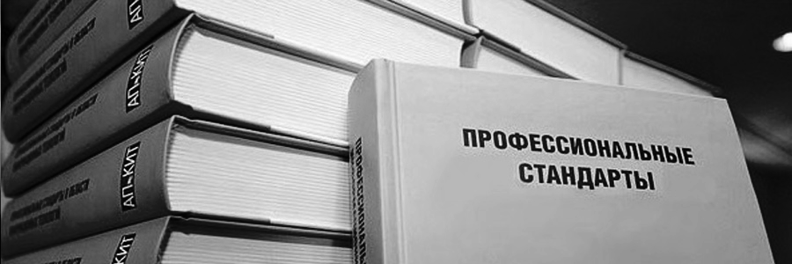
Компетентностная модель библиотечного специалиста ориентирована
на информационную инфраструктуру современного глобального социума
Профессиональный стандарт специалиста
по библиотечно-информационной деятельности 2022 года

Slide 9
АНАЛИТИК
КРЕАТИВНЫЙ НАВИГАТОР
СПЕЦИАЛИСТ ЦИФРЫ
ИНСТРУКТОР
МЕНЕДЖЕР
ПЕДАГОГ
Поиск и оценка качества информационных ресурсов
Исследование в области цифровых технологий
Посредничество в системе документных коммуникаций
Освоение информационной культуры
Управление и маркетинг
в информационно-библиотечной сфере
Организация культурно-досуговой деятельности

Slide 10
Указ Президента Российской Федерации от 07.05.2018 г. № 204 «О национальных целях и стратегических задачах развития Российской Федерации на период
до 2024 года»
«Формирование системы непрерывного обновления работающими гражданами своих профессиональных знаний и приобретения ими новых профессиональных навыков, включая овладение компетенциями в области цифровой экономики всеми желающими»

Slide 11
Сегодня непрерывное профессиональное образование библиотечных кадров представлено базовым и дополнительным уровнями, включающими:
ССО | БАКАЛАВРИАТ | МАГИСТРАТУРА | АСПИРАНТУРА | ДПО

Slide 12
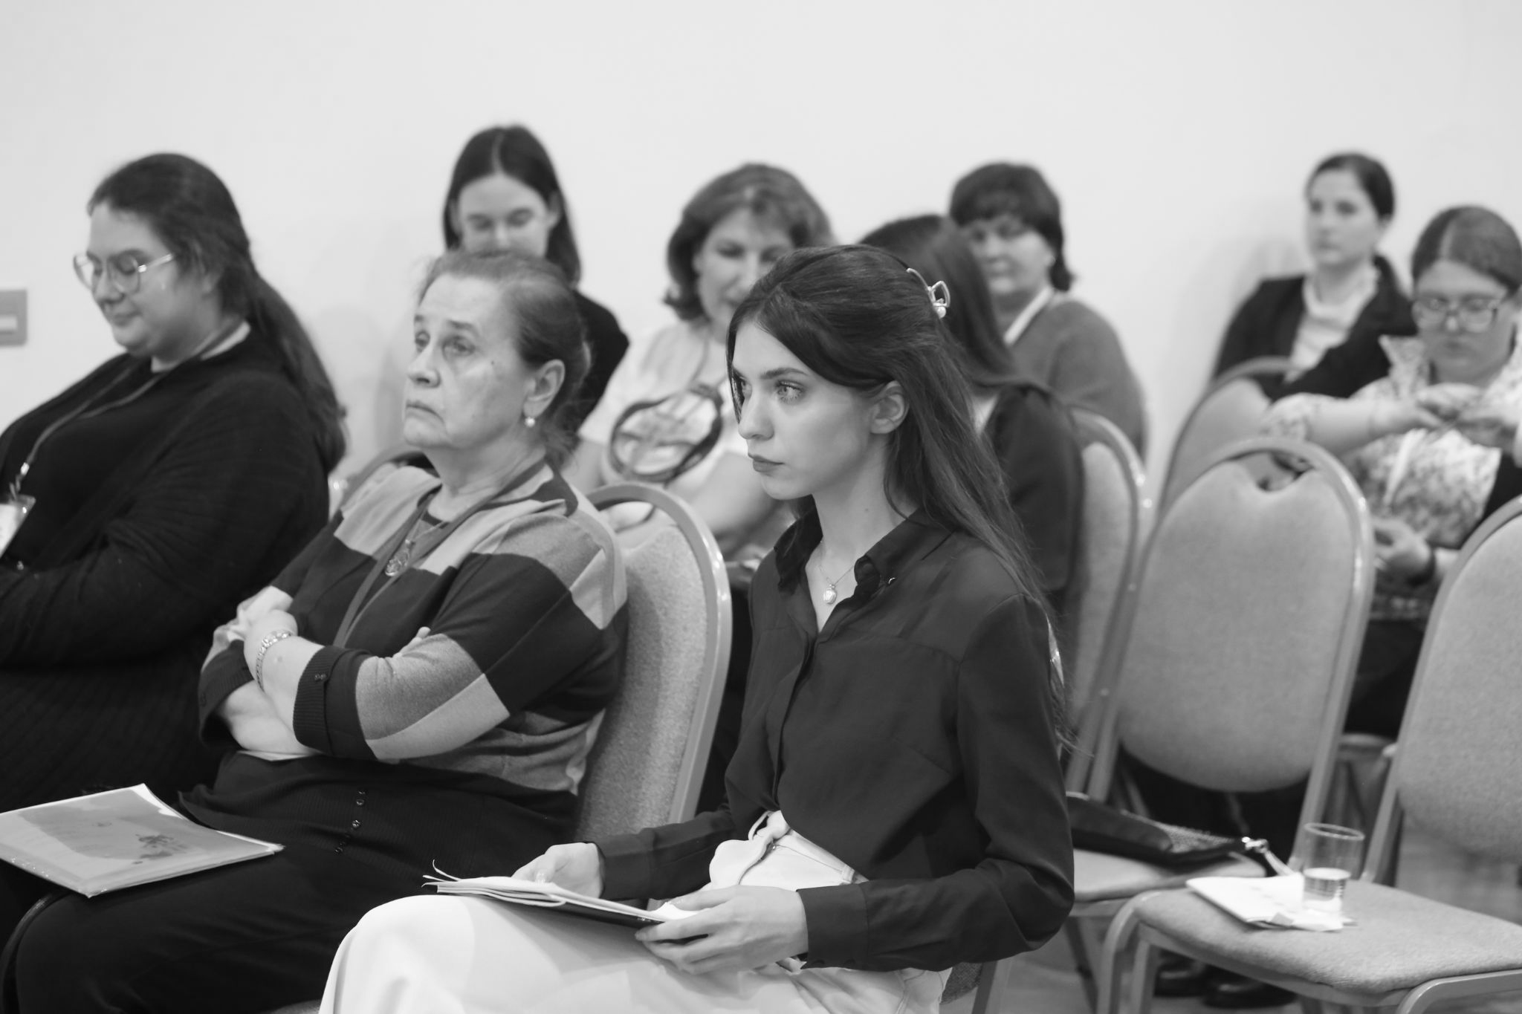
Важнейшая роль в этом принадлежит принципам:
ПРЕЕМСТВЕННОСТИ
МОБИЛЬНОСТИ
01
02
ОТКРЫТОСТИ
ОПЕРЕЖЕНИЯ
03
04
Их реализация должна быть обеспечена на всех образовательных уровнях: и на базовом, и на дополнительном

Slide 13
ПРЕЕМСТВЕННОСТЬ ПРОФЕССИОНАЛЬНЫХ КОМПЕТЕНЦИЙ
БАКАЛАВРИАТ
МАГИСТРАТУРА
- готов к реализации технологических процессов библиотечно-информационной деятельности
- готов к системному анализу, экспертизе и модернизации технологических процессов в сфере библиотечно-информационной деятельности

Slide 14
ПРЕЕМСТВЕННОСТЬ ПРОФЕССИОНАЛЬНЫХ КОМПЕТЕНЦИЙ
БАКАЛАВРИАТ
МАГИСТРАТУРА
- готов к участию в научно-методическом сопровождении, координации и интеграции профессиональной деятельности в библиотечно-информационной сфере
- готов к научно-методическому обеспечению библиотечно-информационной деятельности и организации системы повышения квалификации сотрудников библиотек

Slide 15
МЕТОД СЕТЕВОГО ВЗАИМОДЕЙСТВИЯ КАК ФОРМА ОБРАЗОВАТЕЛЬНОЙ КОЛЛАБОРАЦИИ

Slide 16
Для достижения поставленных перед библиотечной отраслью задач применение IT-технологии в непрерывном образовательном процессе должно:
СООТВЕТСТВОВАТЬ
УЧИТЫВАТЬ
инновационным педагогическим технологиям в обучении студентов средне-специальных и высших учебных заведений
педагогические достижения в области андрагогики с целью обучения уже состоявшихся специалистов, профессионалов высокого класса в системе дополнительного профессионального образования

Slide 17
Дополнительная профессиональная образовательная программа повышения квалификации
«Профессиональные компетенции современного библиотекаря и их формирование. Профессиональный стандарт»
-авторский курс (4 модуля, практические кейсы)
-более 290 слушателей из различных регионов России
-изучение траектории профессионального развития библиотечных специалистов
-обсуждение компетентностной модели библиотечного специалиста
- разработка предложений по совершенствованию процесса профессиональной подготовки специалиста

Slide 18
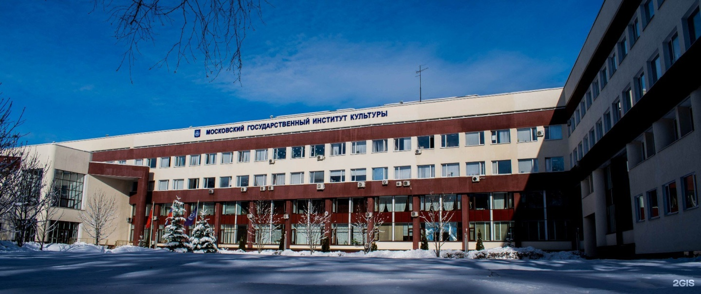
СПАСИБО ЗА ВНИМАНИЕ!
КУДРИНА ЕКАТЕРИНА ЛЕОНИДОВНА
КОНТАКТЫ:
И.о. ректора Московского государственного института культуры
+7 (495) 570-04-77
kanc@mgik.org
САЙТ МГИК:

